Slide 1


MATHVC -
VIRTUAL CLASSROOM BERBASIS LLM UNTUK PENDIDIKAN MATEMATIKA
GROUP 1

Slide 2

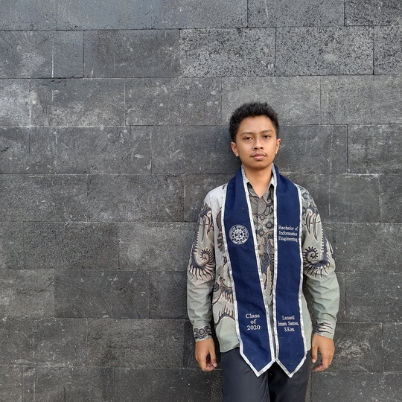
OUR TEAM
AZAM
IMAM

Slide 3
CASE STUDY
MATHVC: An LLM-Simulated Multi-Character Virtual Classroom for Mathematics Education

Slide 4
Background
Implementation
Evaluation
Challenges
Lessons Learned

Slide 5
BACKGROUND
MATHVC dikembangkan oleh peneliti dari George Mason University dan College of William & Mary di Amerika Serikat.
LLM yang Digunakan: GPT-4 (versi GPT-4o-2024-05-13) sebagai model utama.

Slide 6

BACKGROUND
MATHVC adalah platform kelas virtual berbasis Large Language Model (LLM) yang digunakan untuk membantu siswa dalam pembelajaran pemodelan matematika (Mathematical Modeling/MM) melalui diskusi kolaboratif dengan karakter virtual berbasis LLM.

Slide 7
BACKGROUND
MATHVC memiliki dua komponen utama yang mereka sebut skema simbolik: "Task Schema," yang menguraikan langkah-langkah penting dan variabel yang dibutuhkan untuk menyelesaikan masalah permodelan matematika, serta "Character Schema," yang menggambarkan perjalanan pemahaman karakter siswa saat berkolaborasi dengan karakter visual berbasis LLM.

Slide 8
BACKGROUND
Tujuan MathVC :
  1. Menyediakan lingkungan diskusi matematika berbasis LLM yang dapat digunakan oleh siswa tanpa keterlibatan langsung dari guru.
  2. Mengatasi keterbatasan sumber daya pengajar dalam mendukung diskusi kolaboratif untuk pemodelan matematika.
  3. Membantu siswa yang mengalami hambatan dalam interaksi sosial agar dapat berpartisipasi dalam diskusi MM dengan karakter virtual

Slide 9
IMPLEMENTATION
Menyediakan atmosfer belajar yang mendukung, terutama bagi siswa yang mengalami kecemasan sosial atau rendah diri.
Objectives

Slide 10
IMPLEMENTATION
MATHVC dirancang untuk digunakan oleh siswa sekolah menengah pertama (middle-school) dalam mata pelajaran matematika di US.
Platform ini memungkinkan siswa berinteraksi dengan karakter virtual yang memiliki berbagai tingkat kemampuan matematika dan gaya belajar

Slide 11
IMPLEMENTATION
Meta Planner : Mengontrol tahapan diskusi agar mengikuti struktur kolaborasi pemecahan masalah yang sesuai dengan teori MM (Model Matematika).
Character Simulation : Karakter virtual dibuat menggunakan representasi simbolik untuk memastikan kesesuaian perilaku dengan karakteristik siswa nyata.
Teknologi & Arsitektur

Slide 12
IMPLEMENTATION
Prompt Engineering : Menggunakan strategi two-step response generation untuk menghasilkan respons yang lebih alami.
Schema-Based Modeling : Menggunakan task schema untuk pemecahan masalah dan character schema untuk mencerminkan pemahaman serta kesalahan umum siswa dalam matematika.
Teknologi & Arsitektur

Slide 13
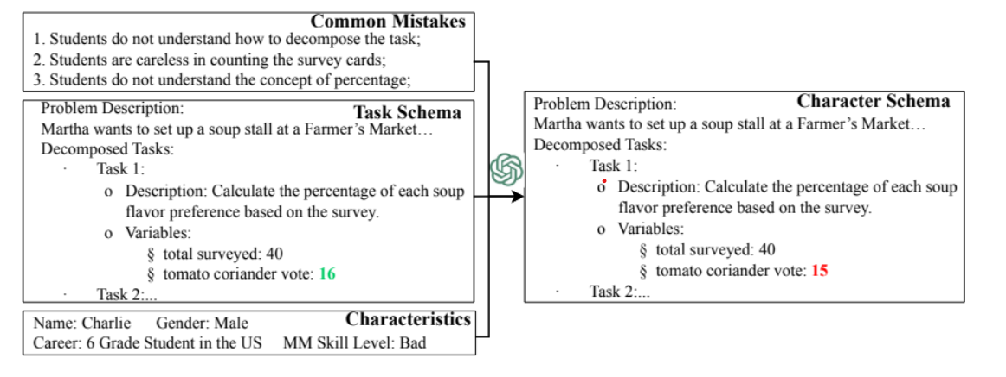
IMPLEMENTATION
Meta Planning - CPS

Slide 14
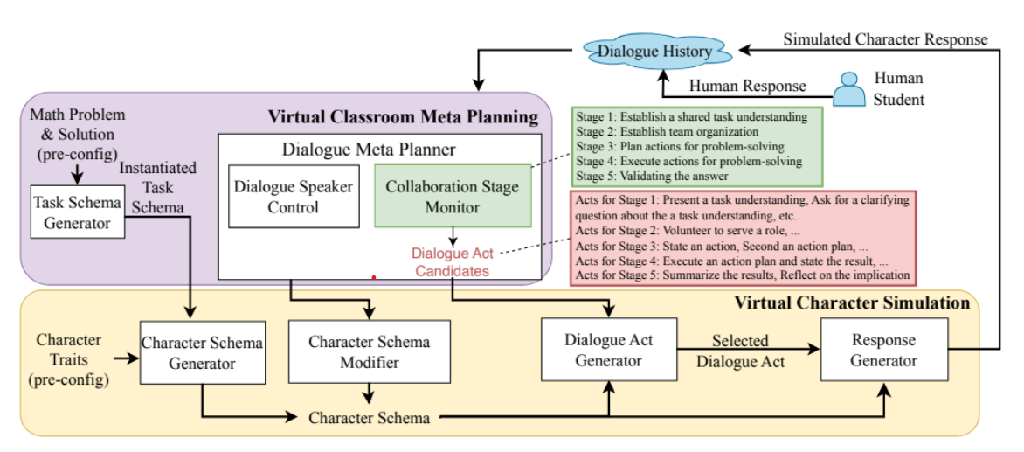
IMPLEMENTATION
Teknologi & Arsitektur

Slide 15
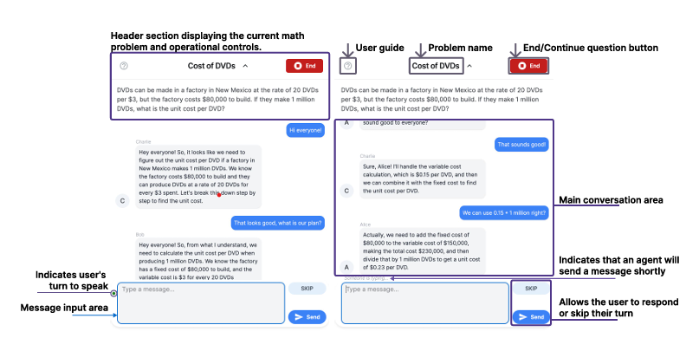
IMPLEMENTATION
Interface MathVC

Slide 16
EVALUATION
Evaluasi dilakukan dengan mensimulasikan interaksi antara karakter LLM dan menilai kualitas diskusi antara siswa dengan karakter virtual LLM.
Metode Evaluasi

Slide 17
EVALUATION
Eksperimen dilakukan menggunakan soal matematika dari Mathematics Assessment Project (MAP) dan GSM8k.
Soal dari MAP mencakup jawaban serta kesalahan umum siswa, sedangkan soal dari GSM8k hanya mencakup jawaban, sehingga kesalahan harus dianotasi secara manual.
Metode Evaluasi

Slide 18
EVALUATION
Evaluasi berfokus pada dua aspek utama:
Characteristic Alignment : Sejauh mana karakter virtual menunjukkan perilaku siswa yang realistis.
Conversational Procedural Alignment : Sejauh mana diskusi berlangsung dalam tahap yang sesuai dengan proses pemecahan masalah matematika
Metode Evaluasi

Slide 19
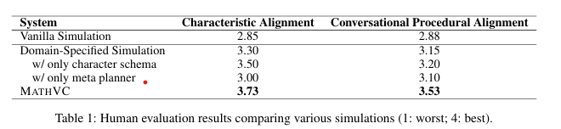
EVALUATION
Hasil Evaluasi

Slide 20
CHALLENGES
Analisis Kesalahan :
Karakter virtual terkadang tidak dapat menjelaskan proses berpikirnya secara mendalam, hanya langsung memberikan jawaban.
Kesulitan dalam instructibility, yaitu karakter virtual tidak selalu mengikuti instruksi secara akurat, misalnya saat harus mengerjakan sub-tugas tertentu dalam diskusi​.
Analisis Kesalahan

Slide 21
SUMMARY
Meskipun memiliki potensi besar, MATHVC masih memerlukan evaluasi lebih lanjut, terutama dengan subjek siswa nyata, untuk mengukur dampak terhadap keterampilan matematika mereka.
Penggunaan meta planner dan karakter schema terbukti efektif dalam meningkatkan kualitas diskusi virtual.
Analisis Kesalahan

Slide 22
LESSONS LEARNED
  LLMs dapat meningkatkan pengalaman pembelajaran kolaboratif dengan menciptakan lingkungan diskusi yang lebih dinamis dan interaktif.
  Struktur diskusi sangat penting untuk memastikan bahwa siswa benar-benar memahami proses pemodelan matematika daripada hanya menerima jawaban.
  Karakterisasi virtual berbasis skema lebih efektif dalam mensimulasikan siswa nyata dibandingkan dengan pendekatan prompt engineering standar

Slide 23
LESSONS LEARNED
3. Penggunaan LLM dalam pendidikan memerlukan pendekatan hybrid antara AI dan supervisi manusia agar tetap relevan dan efektif.
4. Masa depan LLM dalam pendidikan berpotensi untuk mendukung siswa dengan berbagai kebutuhan, tetapi tetap memerlukan evaluasi lebih lanjut agar dapat diterapkan secara luas

Slide 24
REFERENCE
https://murongyue.github.io/MathVC.github.io/

Slide 25
THANK YOU

